Slide 1
Отчет о реализации проекта в средней группе «Будь здоров!»
Составители:
Белоусова А.Д.
Паньшина Н.Н.

Slide 2
Цель: сформировать у дошкольников основы здорового образа жизни, добиться осознанного выполнения правил здоровьесбережения и ответственного отношения к здоровью Задачи: 1. Сформировать у детей адекватное представление о человеке (о строении собственного тела) 2. Сформировать потребность в здоровом образе жизни 3. Привить навыки профилактики заболеваний и гигиены 4. Заинтересовать родителей соблюдать здоровый образ жизни в семье

Slide 3
Актуальность: Сегодня сохранение и укрепление здоровья детей — одна из главных стратегических задач развития страны. Современное состояние общества, высочайшие темпы его развития представляют все новые, более высокие требования к человеку и его здоровью. Значение культа здоровья значительно возрастает. В.А.Сухомлинский писал: "Я не боюсь еще и еще повторить: забота о здоровье - это важнейший труд воспитателей. От жизнерадостности, бодрости детей зависит их духовная жизнь, мировоззрение, умственное развитие, прочность знаний, вера в свои силы".

Slide 4
Октябрь Тема «Вот я какой» Цель: Познакомить детей с внешним строением тела, с возможностями тела (организма): я умею кричать, петь, слушать и т.д. Вызвать интерес к дальнейшему познанию. Тема «Внешнее строение человека» Цель: Дать детям знания о функции органов, сформировать представления о том, что каждая часть тела человека, и каждый орган имеют большое значение для него. | - Беседа «Из чего состоит тело человека», «Слушай во все уши» - Общение: «Чтоб здоровым быть всегда, нужно заниматься!» - Загадывание загадок по теме - Д/и «Части тела», «Угадай чей голосок», «Улиточка» - П/и «« Найди себе пару» (по росту…) - Рассматривание картинок «Тело человека» - Консультация для родителей «Здоровый образ жизни ваших детей» - Показ презентации « Тело человека» - Беседа «Смотри во все глаза» - Чтение «О старом носовом платочке» - Д/и «Части тела» - С/р игры: «Поликлиника» - П/и «Жмурки» - Консультация для родителей «Телевизор: польза или вред»

Slide 5
Ноябрь Тема «Что такое здоровье» Цель: дать детям понятие здоровья, о том, как можно укреплять здоровье, привить навыки профилактики заболеваний и гигиены. Учить заботиться о своём здоровье, о здоровье окружающих людей. Тема «Чистота – залог здоровья» Цель: сформировать представление болезнях, микробах. Сообщить элементарные сведения о способах распространения болезней. Учить заботиться о своём здоровье, о здоровье окружающих людей. | - Беседа о здоровье: Что значит быть здоровым? Как сохранить здоровье? Расскажите, как вы укрепляете своё здоровье, беседа о болезнях грязных рук и болезнях кожи - С/р игра «Больница» - Чтение А.Барто «Девочка – чумазая», К.И. Чуковского «Айболит» - П/и «Улиточка», «Угадай какой инструмент прозвучал» - Рисование «Любимый герой сказки К.И. Чуковского «Доктор Айболит» - Консультация для родителей «Здоровый образ жизни в семье» - Беседа «Откуда берутся болезни», «Да здравствует мыло душистое!» - Чтение К.И. Чуковский «Мойдодыр», стихотворение «Чистюля енот», «Королева зубная щётка» - Загадки детям о средствах гигиены. - Д/и «Наши помощники» - Показ презентации «Правила личной гигиены» - Рассматривание макета «Чистота – залог здоровья» - Консультация для родителей «Да здравствует мыло душистое!»

Slide 6
Декабрь Тема «Не боимся мы дождей и холодных хмурых дней» Цель: Познакомить детей с правилами закаливания с помощью природных факторов (солнце, воздух и вода). Знакомство с элементами нетрадиционных видов оздоровления гимнастики после сна. Рассказать о роли витаминов в жизни человека. Тема: «Значение спорта в жизни человека» Цель: Приобщать детей к регулярным занятиям физической культурой. Формировать привычку здорового образа жизни у детей. Воспитание положительного отношения к утренней гимнастике. | - Беседа «Кто с закалкой дружит, никогда не тужит», беседа по вопросам: Для чего нужна зарядка? Кто из вас дома делает зарядку? Покажите своё любимое упражнение. - Рисование на тему: «Солнце, воздух и вода – наши лучшие друзья» - Рассматривание картинок «О пользе витаминов» - Чтение Н.Чуприна «Маша и фруктовый сад» - Д/и «Полезно – вредно» - Консультация для родителей «Как одевать ребенка на прогулку» - Рассказ воспитателя о том, как древние люди ценили физические упражнения. - Д/и с мячом «Виды спорта» - Рассматривание книг и альбомов о спорте. - Консультация для родителей «Оздоравливаем ребенка дома», «Лечебная гимнастика» - Сказка-беседа «В стране Болючке» - Выставка - консультация «Физоборудование своими руками»

Slide 7
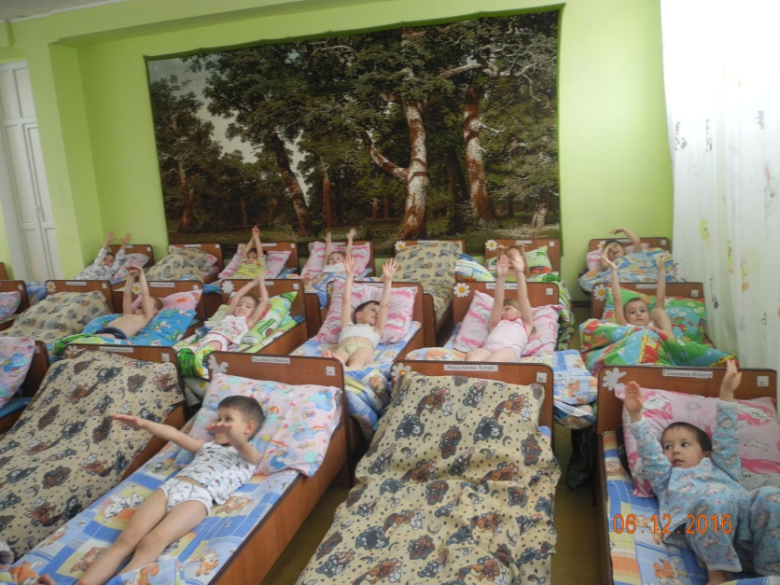
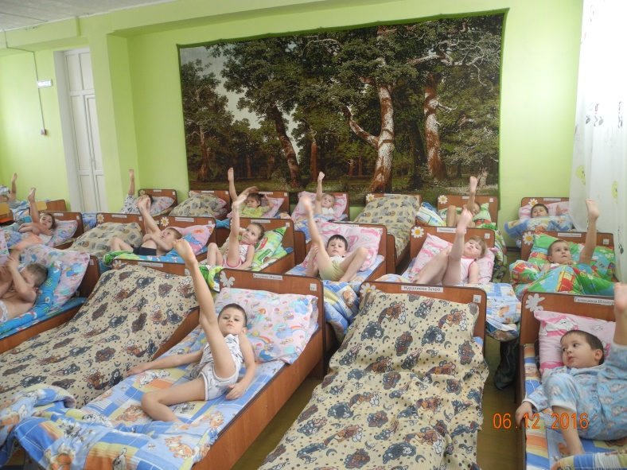
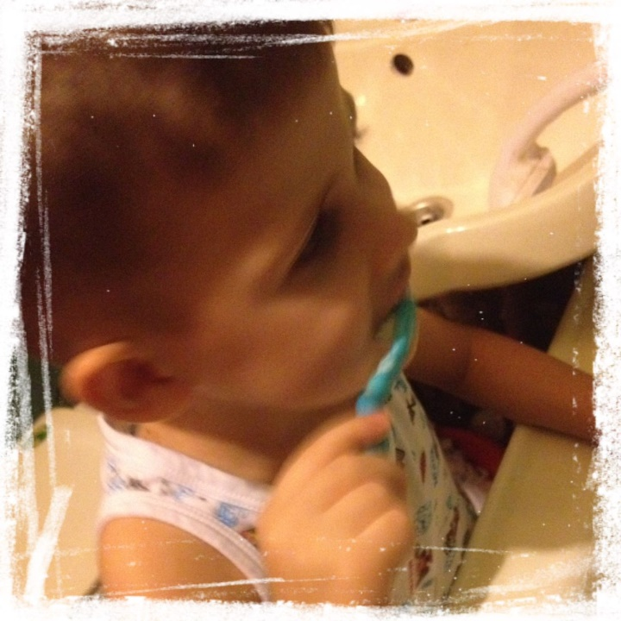
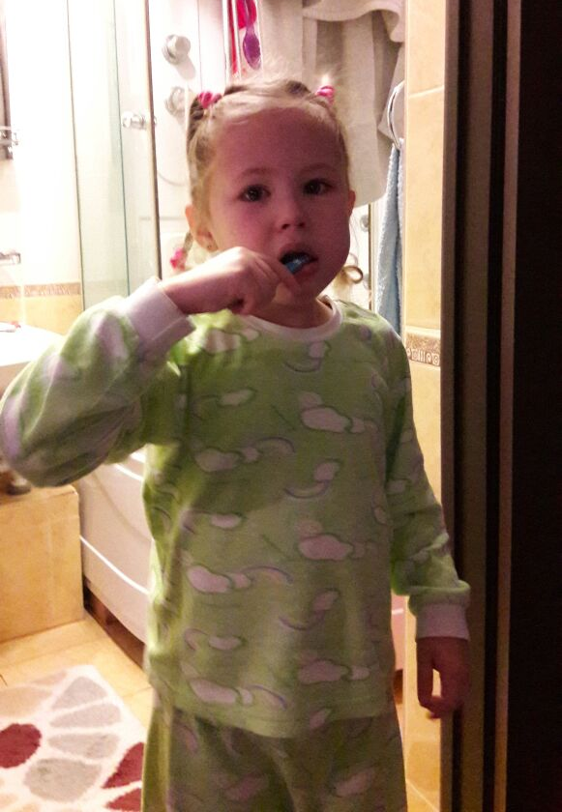
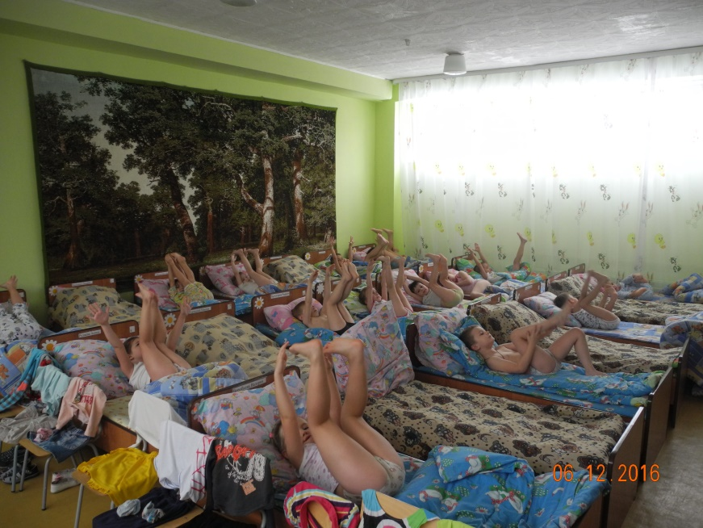
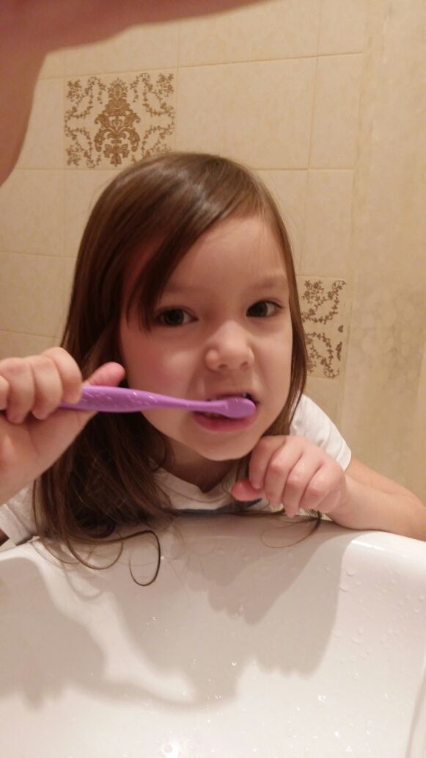
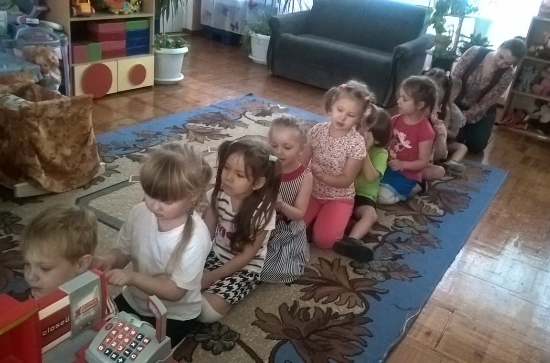
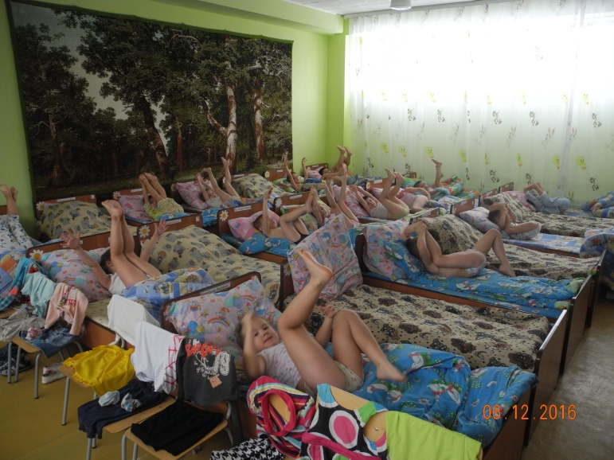
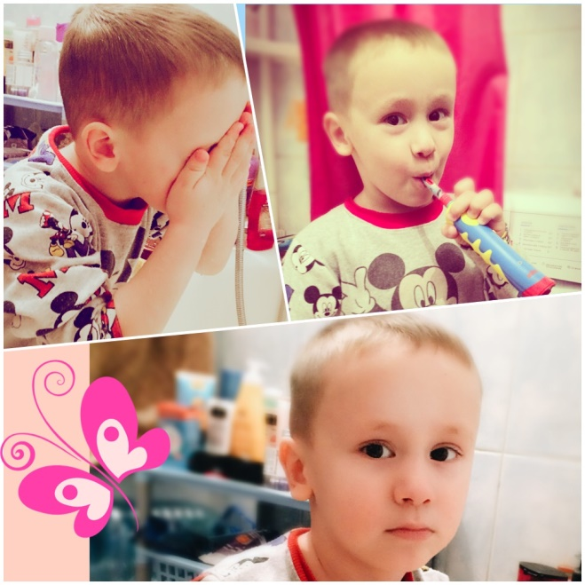
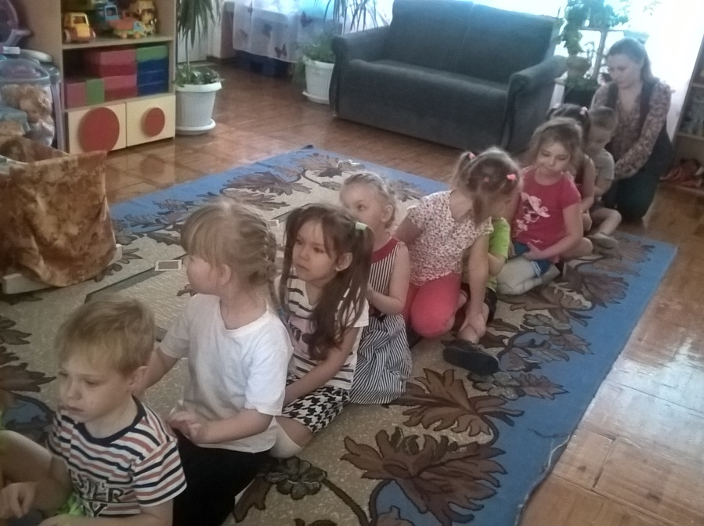
Гимнастика после сна
Да здравствует мыло
душистое!
Массаж

Slide 8
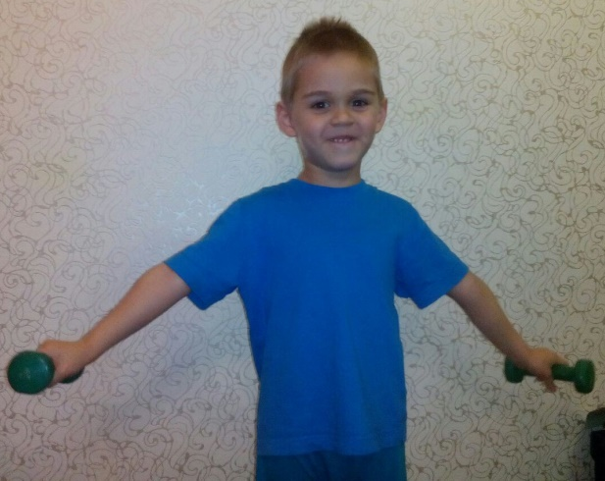
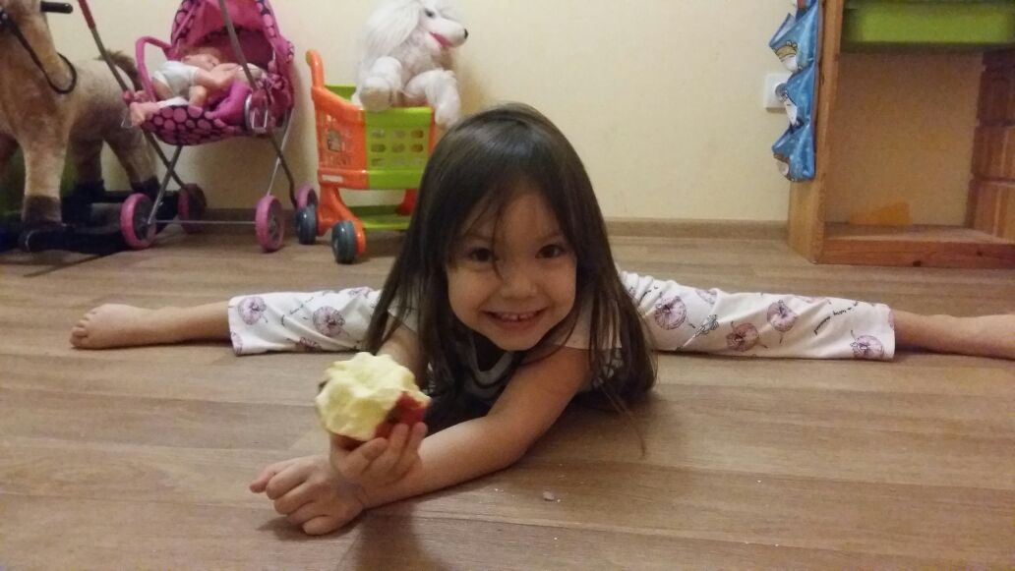
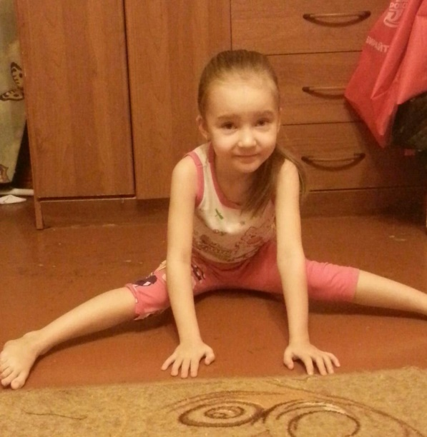
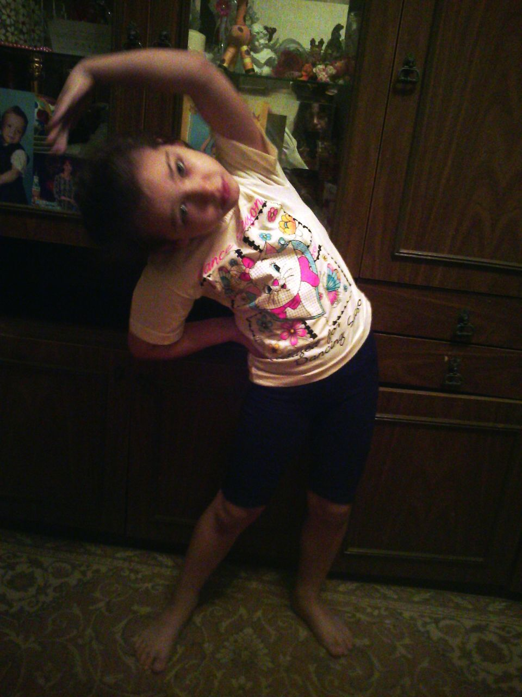
Здоровье в порядке – спасибо зарядке!

Slide 9
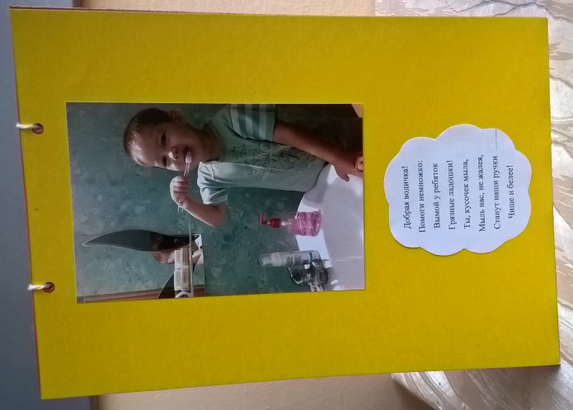
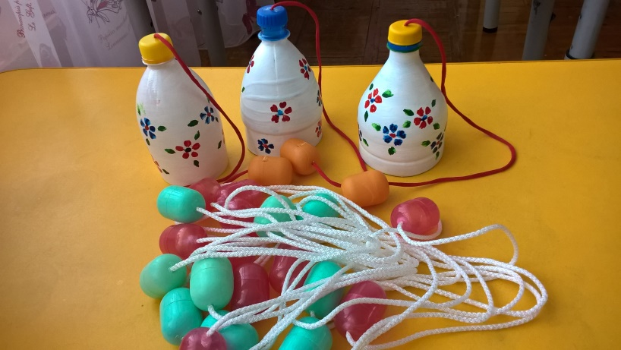
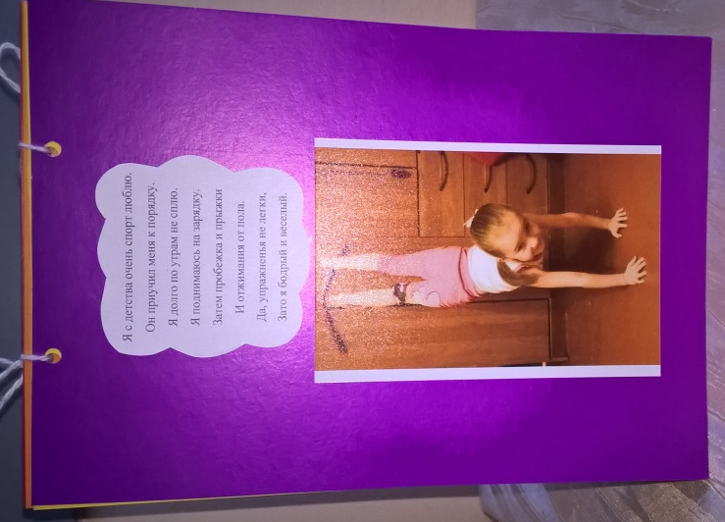
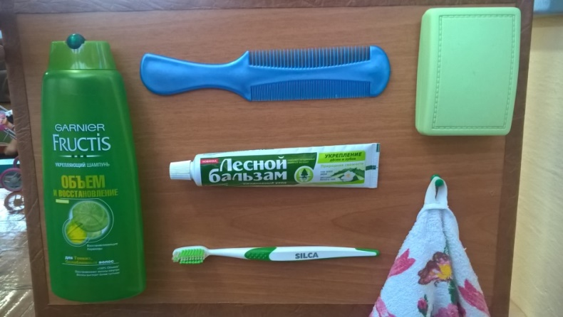
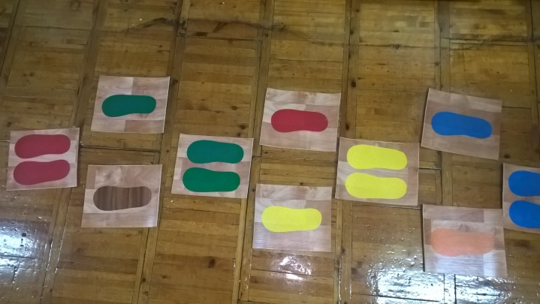
Родители приняли активное участие в реализации проекта: оформление альбома «Будь здоров!», заинтересовались физоборудованием, изготовленного из бросового материала, выразили желание принять участие в его изготовлении для группы. Изготовлены: макет «Чистота – залог здоровья», оборудование для подвижной игры «Классики», оборудование для занятий «Веревочки», тренажер «Бильбоке», массажный коврик, альбом «Будь здоров!»

